Slide 1
網頁的十大易用性
資工二 107590005 莊 永
資工二 107590006 柯承亨
資工二 107590007 劉恒育
資工二 107590028 莊 禹

Slide 2
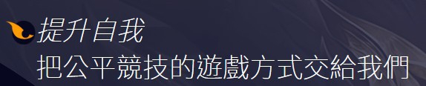
問題-標題字體太過單調
解決-採用多變化和符合主題的字體
一致性和標準 Consistency and standards

Slide 3
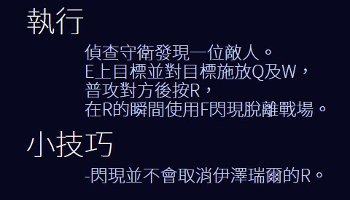
問題-文字大小不同，排版不好看
解決-修改統一的字體大小並重新排版
一致性和標準 Consistency and standards

Slide 4
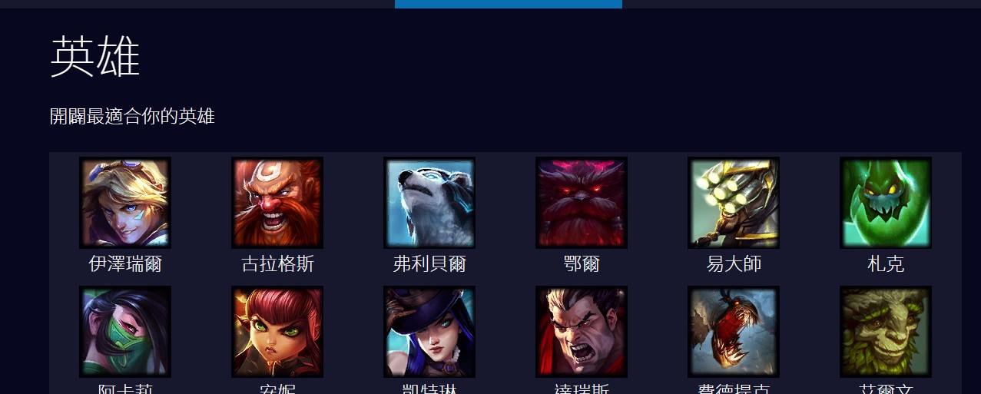
問題-缺乏英雄相關的訊息
解決-加入hover使滑鼠移動到圖片上時有相關的資訊
其他

Slide 5
問題-標題列太過單調
解決-新增更多Sitemap讓網站更加完整
其他

Slide 6
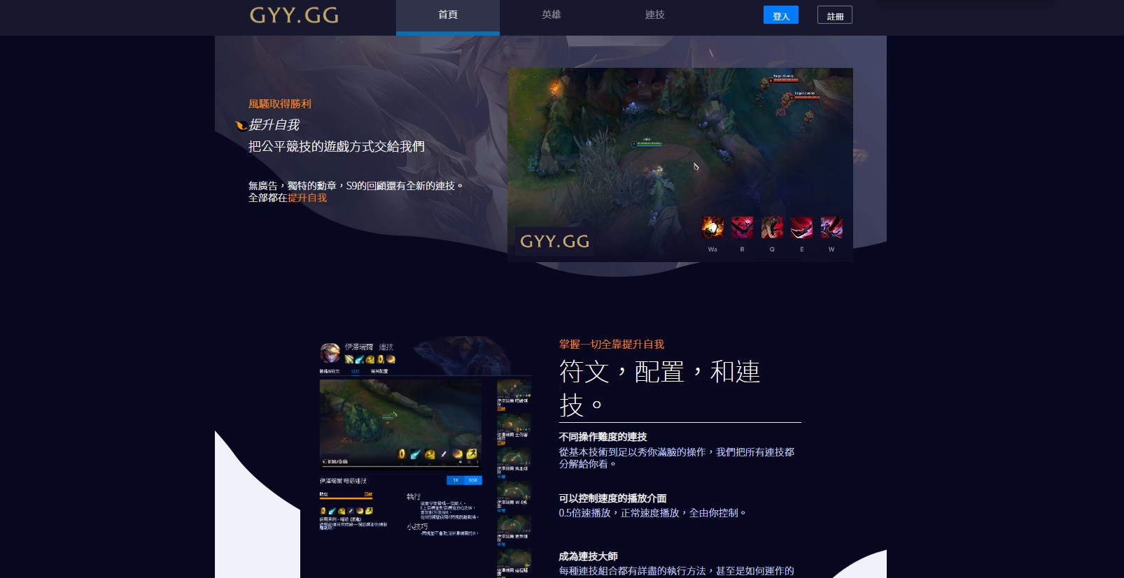
問題-不同解析度瀏覽時會有困難
解決-新增RWD
其他

Slide 7
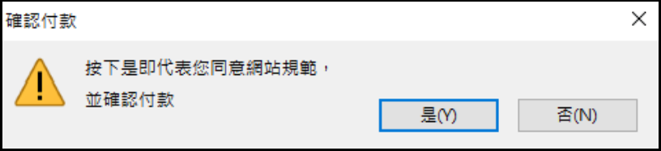
問題-付費時沒有確認機制
解決-新增確認付費對話框
預防錯誤

